Slide 1
Tento materiál byl vytvořen rámci projektu EU peníze školám
Operačního programu Vzdělávání pro konkurenceschopnost
Název školy: |  | Základní škola a Mateřská škola, Hradec Králové, Úprkova 1
Autor: |  | Mgr. Soldánová Dáša
Název: |  | VY_32_INOVACE_12C_7_Průmyslová revoluce
Téma: |  | 12C_Dě 8.roč.
Datum ověření: |  | VM ověřen dne 27. 1. 2012 ve třídě 8. B
Číslo projektu: |  | CZ.1.07/1.4.00/21.3215
Anotace: |  | DUM je určen k procvičení a upevnění učiva o průmyslové revoluci, lze jej využít i k prověření znalostí.

Slide 2
Průmyslová revoluce

Slide 3
1. James Watt zdokonalil:
parní lokomotivu
parník
parní stroj

Slide 4
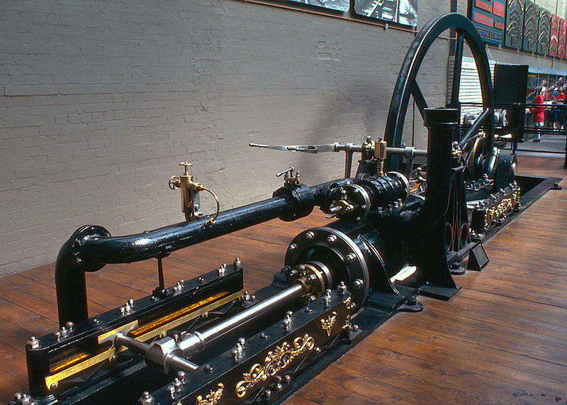
parní stroj

Slide 5
2. Američan Robert Fulton sestrojil:
parní loď
parovůz
první lokomotivu

Slide 6
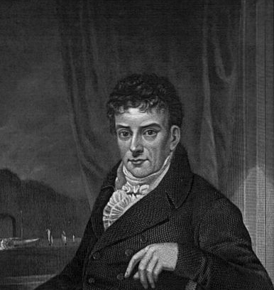
parní
loď

Slide 7
3.Označ pravdivé tvrzení. Průmyslová revoluce je proces, kdy:
práce lidí je nahrazena prací strojů.
řemeslná výroba je nahrazena manufakturní výrobou.
strojová výroba je nahrazena manufakturní výrobou.

Slide 8
Práce lidí je nahrazena
prací strojů.

Slide 9
4. Proč odcházeli lidé z venkova ve větším počtu ke konci 18. století do měst?
kvůli zábavě
hledání obživy ve městech
seznámení se s novými vynálezy

Slide 10
hledání obživy ve městech

Slide 11
5.Technický pokrok se nejprve projevil:
v textilní výrobě
v těžbě nerostů
v zemědělské výrobě

Slide 12
v zemědělské výrobě

Slide 13
6. Spoj osobnosti a jejich vynálezy:
George Stephenson
Edmund Cartwright
Josef Ressel
mechanický tkalcovský stav
lodní
šroub
3. parní
lokomotiva

Slide 14
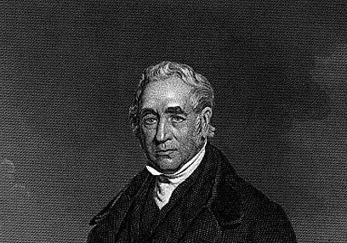
George Stephenson –
parní lokomotiva

Slide 15
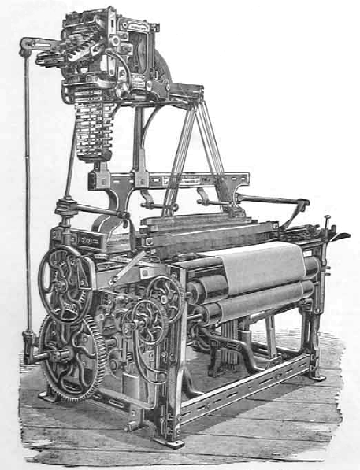
Edmund Cartwright
– mechanický tkalcovský stav

Slide 16
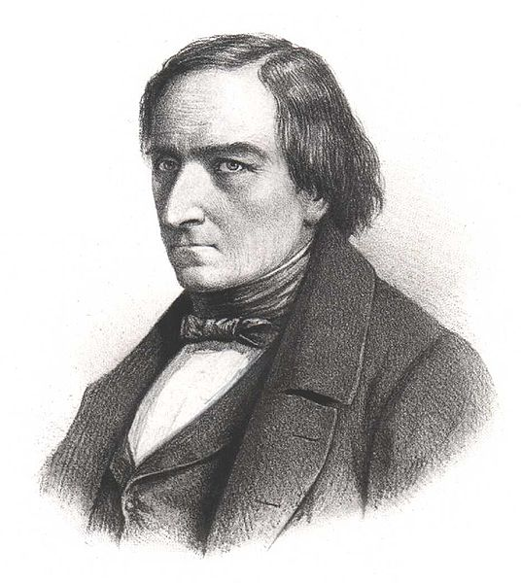
Josef Ressel
- lodní šroub

Slide 17
7. Jsou tato tvrzení pravdivá?
Díky koloniím měla Anglie dostatek surovin a odbyt svých výrobků.
Průmyslová revoluce začala v habsburské monarchii dříve než v Anglii.
Technické vynálezy pronikly i do Ameriky, např. mechanický vyzrňovač bavlny zpracoval mnohem více bavlny.

Slide 18
Díky koloniím měla Anglie dostatek surovin a odbyt svých výrobků.
ANO

Slide 19
Průmyslová revoluce začala v habsburské monarchii dříve než v Anglii.
NE

Slide 20
Technické vynálezy pronikly i do Ameriky, např. mechanický vyzrňovač bavlny zpracoval mnohem více bavlny.
ANO

Slide 21
8. Jak se nazývá systém znaků,který je tvořen z teček a čárek, někdy je nahrazen zvukovými a světelnými signály? Tento systém nahrazoval písmena.

Slide 22
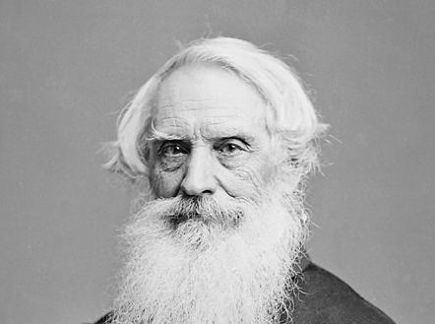
Morseova abeceda

Slide 23
9. První telegrafická linka v Rakousku byla uvedena do provozu v roce:
1769
1949
1847

Slide 24
1847

Slide 25
10. Během průmyslové revoluce vznikly ve městech nové společenské vrstvy:
dělníci a buržoazie
mistři a tovaryši
buržoazie a továrníci

Slide 26
Dělníci a buržoazie

Slide 27
11. Angličan George Stephenson je vynálezcem:
lodního šroubu
parníku
parní lokomotivy

Slide 28
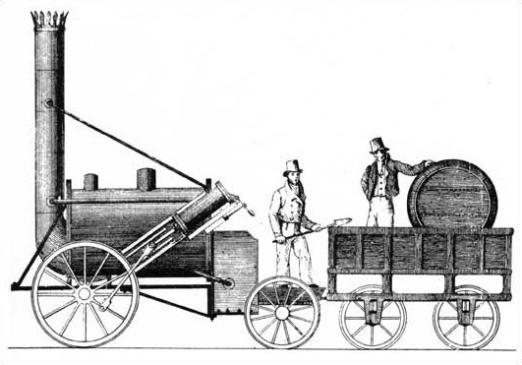
Parní lokomotiva

Slide 29
Tento materiál byl vytvořen rámci projektu EU peníze školám
Operačního programu Vzdělávání pro konkurenceschopnost
Použití zdroje: |  | HARENBERG, Bodo. Kronika lidstva. Bratislava: Fortuna Print, 1992, ISBN 80-7153-039-5. VÁLKOVÁ, Veronika. Dějepis 8 - novověk. Praha: SPN, 2008, ISBN 978-80-7235-404-7.
Citace: |  | Expozice parního stroje, National Railway Museum, York, Anglie. In: Wikipedia: the free encyclopedia [online]. San Francisco (CA): Wikimedia Foundation, 2001- [cit. 2012-06-01]. Dostupné z: http://cs.wikipedia.org/wiki/Soubor:SwanningtonEngine_01.jpg Robert Fulton. In: Wikipedia: the free encyclopedia [online]. San Francisco (CA): Wikimedia Foundation, 2001- [cit. 2012-06-01]. Dostupné z: hhttp://cs.wikipedia.org/wiki/Soubor:Fulton.jpg George Stephenson. In: Wikipedia: the free encyclopedia [online]. San Francisco (CA): Wikimedia Foundation, 2001- [cit. 2012-06-03]. Dostupné z: http://cs.wikipedia.org/wiki/Soubor:George_Stephenson.jpg A loom from the 1890s with a dobby head. In: Wikipedia: the free encyclopedia [online]. San Francisco (CA): Wikimedia Foundation, 2001- [cit. 2012-06-03]. Dostupné z: http://en.wikipedia.org/wiki/File:TM158_Strong_Calico_Loom_with_Planed_Framing_and_Catlow%27s_Patent_Dobby.png
Anotace:

Slide 30
Tento materiál byl vytvořen rámci projektu EU peníze školám
Operačního programu Vzdělávání pro konkurenceschopnost
Použití zdroje:
Citace: |  | Josef Ressel. In: Wikipedia: the free encyclopedia [online]. San Francisco (CA): Wikimedia Foundation, 2001- [cit. 2012-06-03]. Dostupné z: http://cs.wikipedia.org/wiki/Soubor:Josef_Ressel.jpg Fotografický portrét Samuela Morsea od Mathewa Bradyho, pocházející z období mezi lety 1855 až 1865. In: Wikipedia: the free encyclopedia [online]. San Francisco (CA): Wikimedia Foundation, 2001- [cit. 2012-06-03]. Dostupné z: http://cs.wikipedia.org/wiki/Soubor:Samuel_Morse.jpg Kreslený model lokomotivy Rocket. In: Wikipedia: the free encyclopedia [online]. San Francisco (CA): Wikimedia Foundation, 2001- [cit. 2012-06-03]. Dostupné z: http://cs.wikipedia.org/wiki/Soubor:Stephenson%27s_Rocket_drawing.jpg
Anotace:

